Slide 1
Бизнес-модель информационных порталов
Выполнил: Плахин Д.А.
Студент группы: АП-327
Руководитель: Курчеева Галина Ивановна, к.э.н., доцент

Slide 2
Направления деятельности и целевые сегменты
Информационные порталы направлены на информирование, развлечение, образование, профессиональное развитие как частных пользователей, так и корпоративных.
B2C
Потребительский контент: новости, статьи, развлекательные материалы для массового пользователя.
B2B
Аналитика, отраслевые отчёты, корпоративные подписки для бизнеса и профессиональных сообществ.
C2C
Пользовательский контент: комментарии, обзоры, форумы

Slide 3
Технология работы информационного портала
Операция | Участники | Вход | Выход
Создание | Любой пользователь с правом на создание информации | Текст, изображение, видео | Передача информации на модерацию или хранение
Модерация | Модератор, администратор сайта | Полученная от пользователя информация | Принятое решение(отказ, принятие и публикация)
Хранение | Сервер, администратор | Полученная от пользователя информация | Хранение информации на серверах сайта
Доставка | Администратор, модератор | Полученная от пользователя информация | Размещенная информация на сайте(статья, комментарий и т.п)
Работа портала строится на взаимодействии нескольких системных компонентов, обеспечивающих полный цикл обработки информации — от создания до доставки пользователю.

Slide 4
Система CRM: управление клиентской базой
Функции CRM на портале
Ведущие порталы используют платформы: Bitrix24, Salesforce, HubSpot, а также собственные разработки на базе ML-алгоритмов.
Сбор данных о поведении пользователей
(история просмотров, кликов)
Сегментация аудитории по интересам и активности
Автоматизированные рассылки и push-уведомления
Персонализация контента и рекомендаций
Возможность подписаться на рассылку
CRM-система интегрируется с аналитическими модулями (Google Analytics, Яндекс.Метрика), рекламными кабинетами и платёжными шлюзами, формируя единый профиль пользователя.
Персонализация повышает удержание пользователей на 20–35% и увеличивает средний чек подписки.

Slide 5
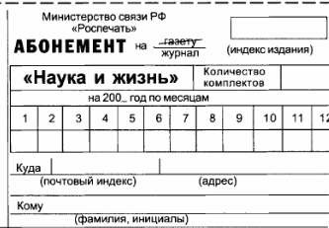
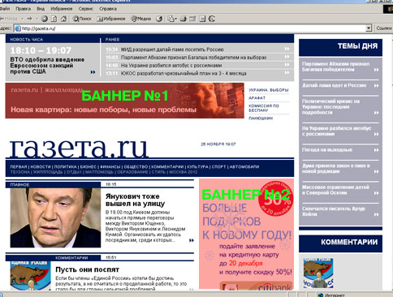
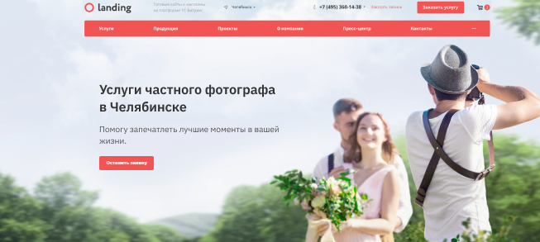
Модели монетизации
Современные информационные порталы диверсифицируют источники дохода,
снижая зависимость от одного канала монетизации.
Подписки ~ 20 %
Рекламные доходы > 50 %
Партнерские программы ~ 10 %

Slide 6
Прогноз доходов
Российская медиасфера демонстрирует динамичный рост, с ежедневным публикованием около 47 тысяч новостных сообщений. Общий объем рекламного рынка России в 2025 году достиг отметки в 981,6 млрд руб., что на 8,6% больше показателей предыдущего года.В 2024 году рост инвестиций в рекламу оценивался в 24%: суммарный объем рынка тогда составлял 904 млрд руб.
Эксперты ожидают, что в 2026 году объем рекламного рынка в России увеличится на 6–15% по отношению к 2025 году и составит от 1 до 1,4 трлн руб. без учета НДС.
Рекламная выручка Яндекса: 449,1 млрд рублей (+13,5% год к году)
Подписочная выручка (Яндекс Плюс): 89,8 млрд рублей (+44,9%)
Российские издания активно развивают подписочные модели и нативную рекламу, следуя глобальным тенденциям. Рост подписок на 45% в год указывает на успешную монетизацию премиум-контента.

Slide 7
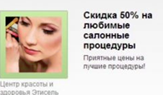
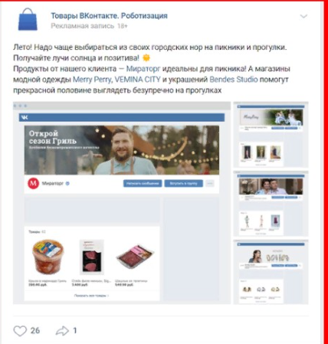
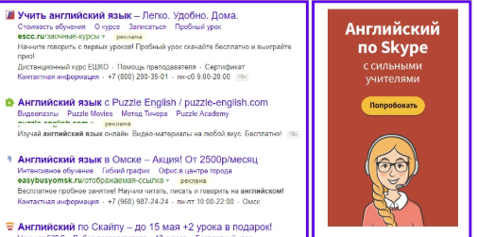
Рекламная стратегия
Тизерная реклама
Приоритет отдаётся нативной и контекстной рекламе:
они обеспечивают максимальную вовлечённость и
минимальное раздражение аудитории.
Нативная реклама
Средний CTR баннерной рекламы — 0,05–0,1%, нативной — 0,3–0,5%.
Дизайн рекламных блоков должен
соответствовать визуальной идентичности портала,
не нарушая пользовательский опыт.
Контекстная реклама

Slide 8
Оценка информационного наполнения портала
Новости, аналитика, интервью, видео, инфографика, подкасты. Разнообразие форматов
повышает время на сайте и охват аудитории.
Виды контента
Репутация портала напрямую зависит от качества фактчекинга. Ведущие издания
имеют редакционные стандарты и отделы верификации.
Достоверность
Оперативность — ключевой конкурентный фактор. Лидеры рынка обновляют ленту каждые 2–5 минут в режиме реального времени.
Скорость обновления
Сегментация аудитории
Контент адаптируется под B2B-профессионалов, массового потребителя, экспертов и государственных служащих — каждый сегмент имеет свои рубрики.

Slide 9
Схемы предоставления информации
Многоканальность доставки информации — стратегическое преимущество современного портала. Разные форматы закрывают различные потребности пользователей.
Электронный формат
Бумажный формат
Веб-сайт и мобильное приложение
Email-рассылки и дайджесты
API-интеграции для партнёров
Социальные сети и мессенджеры
Печатные издания (газеты, журналы)
Отраслевые отчёты в PDF
Корпоративные бюллетени
Официальные публикации
Потребности: скорость, доступность,
интерактивность, персонализация
Потребности: архивность, юридическая значимость,
доверие, офлайн-доступ

Slide 10
Результат
При разработке своего электронного бизнеса я бы рассмотрел следующие интструменты:
Многоканальная монетизация
Нативный контент как рекламный инструмент
Сочетание рекламы, подписок и партнёрских программ снижает риски.
Интеграция рекламы в редакционный контент обеспечивает в 3–5 раз более высокую вовлечённость по сравнению с баннерами.
Гибридная модель доставки информации
Оперативность и достоверность
Электронный канал для массового охвата, премиальный печатный/экспортный формат для корпоративных клиентов.
Скорость обновления контента и репутация надёжного источника — главные конкурентные преимущества в информационном пространстве.

